Slide 1
III Международный конкурс для детей и педагогов «Этот удивительный космос!»
Большая и Малая Медведицы
Номинация: «Презентация»
Автор: Шаргунова Александра 10 лет

Slide 2
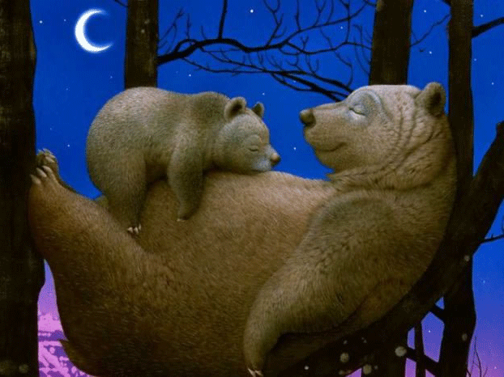
В густом лесу. Очень далеко от людей. Поселилась семья бурых медведей. Папа, большой сильный медведь, мама большая добрая медведица и веселая дочурка маленькая медведица.

Slide 3
Все у них в семье ладилось. Папа медведь рано утром уходил на работу вглубь леса и возвращался поздно вечером, когда на небе уже светили звезды. Мама медведица тоже много трудилась. На ней были заботы по дому: уборка, стирка, готовка еды, да и маленькую дочурку нужно было растить. Большая медведица очень любила свою дочку и готова была сделать все, чтобы та не скучала. Она играла с дочкой в детские игры, читала сказки, ходила на прогулки в лес.

Slide 4
Маленькая медведица росла доброй и хорошей девочкой, но немного избалованной. Иногда к вечеру большая медведица так уставала, что даже холодной воды из колодца не могла достать, что бы папа медведь приходя с работы, мог умыться.

Slide 5
Однажды, большой медведь, придя с работы, увидел, что ведерко пустое, а мама лежит уставшая, сильно рассердился на дочь. Он поругал маленькую медведицу за невнимательное отношение к родителям и попросил принести воды из колодца. Девочке было очень стыдно, и она сразу согласилась. Девочка взяла ведро и пошла к колодцу.

Slide 6
Но как только она набрала воды, то увидела в ведерке искорки. Она разглядывала воду, которая светилась и сверкала необычными красками. Девочка уже хотела нести ведерко домой, но услышала жалобные голоса: «Мы маленькие звездочки, путешествовали по небу и случайно упали на Землю, отпусти нас милая девочка». Маленькая медведица рассмотрела на дне ведерки две звездочки. Девочка не захотела расставаться с красивыми звездочками и спрятала ведерко за домом, что бы утром хорошо рассмотреть звездочки. Папе медведица сказала, что случайно уронила ведерко в колодец. Большой медведь пожалел свою дочурку за неуклюжесть и дал ей другое ведерко. Девочка быстро принесла воды для папы и легла спать.

Slide 7
Утром папа большой медведь ушел на работу в лес. А мама позвала дочурку на реку стирать белье. Медведице лишь одним глазком удалось посмотреть на звездочки, они все так же блестели, но личики у них были грустными. Маленькая медведица подумала, что звездочкам жарко и переставила ведерко в тень. А сама беззаботно побежала за мамой. Всю дорогу девочка радостно напевала «А у меня есть звездочки, а у меня есть звездочки», но маме она про это ничего не сказала. Они шли через лес вокруг сосны да ели на полянках растут цветочки, созревают ягодки, поют птички. Подошли к речке, мама начала стирать белье, а маленькая медведица стала ловить рыбку.

Slide 8
Она весело плескалась в реке и увидела, как что-то сверкает на камешке в воде. Девочка услышала голоса такие же, как были в ее ведерке: «Мы бедные звездочки, случайно упали в реку, отпусти нас в небо». Маленькая медведица позвала маму, и они вместе достали звездочки из воды. «Отнесем их домой, и я с ними буду играть» - сказала маленькая медведица. Но большая медведица сказала дочурке: «Нет, малышка. Их нужно отпустить на небо, иначе они погибнут». «Почему?» - спросила маленькая медведица. «Потому что на небе их дом, и там им хорошо и уютно жить!» - сказала мама. Мама раскрыла ладошки и подкинула звездочки вверх. Звездочки радостно засверкали и полетели на небо.

Slide 9
Всю дорогу домой маленькая медведица боялась, что звездочки из ее ведерка погибли. Когда они подошли к дому, девочка сразу побежала и заглянула в ведерко, звездочки были живы. Маленькая медведица попросила у них прощения и отпустила на небо. Точно так же как и у мамы, звездочки радостно засверкали и улетели к себе домой.

Slide 10
Теперь каждый, кто смотрит на звездное небо, обязательно увидит на нем очень яркие звездочки, расположенные недалеко друг от друга. Это созвездие Большой и Малой медведицы.

Slide 12
Использованные источники
http://www.svetreiki.ru/resources/artall/nteresting/1670-bolshaja-medveditsa.html
http://foto-zverey.ru/medvedi4.htm
http://det-sadik19.ru/%D0%B7%D0%B2%D0%B5%D0%B7%D0%B4%D0%BE%D1%87%D0%BA%D0%B0/
http://archivcliparts.de.tl/Teddy.htm
http://www.krasotulya.ru/telo/lofiversion/index.php/t2661-2700.html
http://www.hotdog.hu/cziporra/p3
http://smiles24.ru/anime-mishki_8.html

